Slide 2

Project III
Xây dựng Website bán hàng online
Giảng viên hướng dẫn
Sinh viên thực hiện
MSSV
Phạm Văn Hải
Somsith PHONPHAKDY
20180281

Slide 3
Nội dung trình bày
Lý do chọn đề tài và mục tiêu
Phân tích và thiết kế hệ thống
Công cụ thực hiện
Kết quả chương trình
Giao diện sản phẩm
Tổng kết
Demo

Slide 4
1. Lý do chọn đề tài, mục đích và yêu cầu của đồ án
Lý do chọn đề tài :
Ngày nay, ứng dụng công nghệ thông tin ngày càng phát triển và công nghệ thông tin là một trong những yếu tố mang tính quyết định trong hoạt động của các tổ chức, công ty, cửa hàng. Công nghệ đóng vai trò hết sức quan trọng, có thể tạo ra những bước đột phá mạnh mẽ.
Mục tiêu :
Xây dựng thành công website bán hàng.
Tìm hiểu thêm được các công nghệ xây dựng lên website hoàn chỉnh
Xây dựng đầy các chức năng và thiết kế hệ thống, CSDL có tầm nhìn dài hạn
Website hiển thị sản phẩm đẹp, thu hút người dùng.
Xây dựng và phát triển thương hiệu cho công ty
Để có một kênh để quảng bá sản phẩm, đồng thời là tiền để trở thành kênh phân phối sản phẩm nhanh chóng tới tay khách hàng

Slide 5
2. Phân tích và thiết kế hệ thống
Khảo sát yêu cầu về chức năng:
Người dùng : Xem thông tin, tìm kiếm, xem chi tiết sản phẩm, xem tin tức, đặt hàng sản phẩm ...
Admin – người quản trị :
Quản lý danh mục, sản phẩm, thành viên, đơn hàng.
Quản lý giao dịch thanh toán, mua hàng, xử lý các đơn đặt hàng.

Slide 6
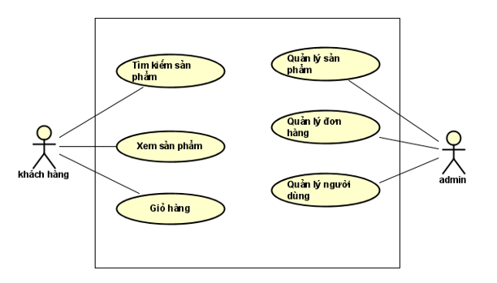
2. Phân tích và thiết kế hệ thống
Biểu đồ tổn quát

Slide 7
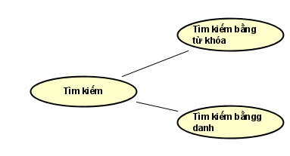
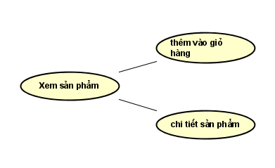
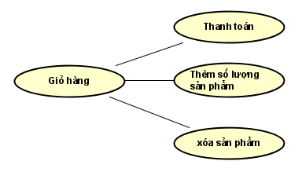
2. Phân tích và thiết kế hệ thống
Use case quản lý người dùng mức 2
Biểu đồ tìm kiếm
Xem sản phẩm
Giỏ hàng

Slide 8
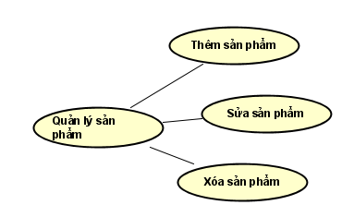
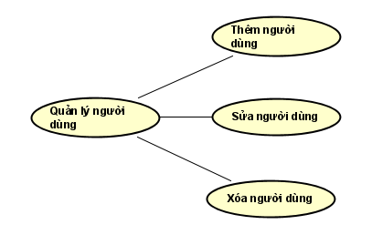
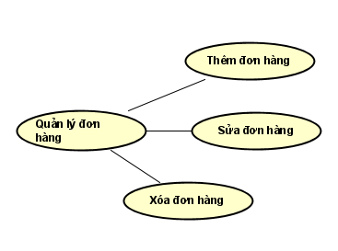
2. Phân tích và thiết kế hệ thống
Use case quản trị viên mức 2
Quản lý sản phẩm
Quản lý người dùng
Quản lý đơn hàng

Slide 9



3. Công cụ thực hiện
Frontend: ReactJS
Backend: NodeJS
Database: MongoDB

Slide 10
4. Kết quả chương trình
Quản lý danh sách sản phẩm
Quản lý danh mục sản phẩm
Quản lý thành viên
Đặt hàng trực tuyến
Quản lý hóa đơn
Quá trình xử lý đơn hàng
Tìm kiếm sản phẩm

Slide 11
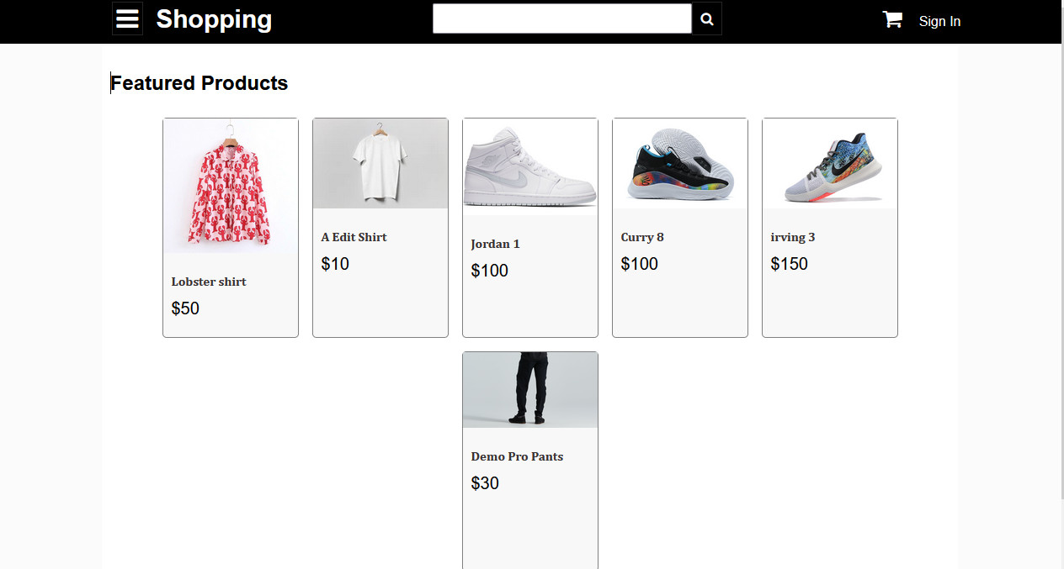
5. Giao diện sản phẩm
Home Screen

Slide 12
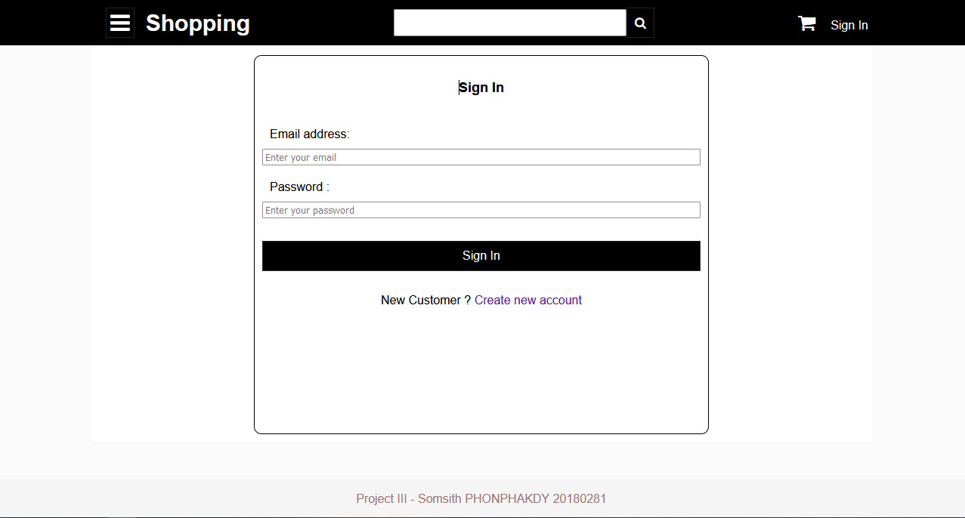
5. Giao diện sản phẩm
Trang Login

Slide 13
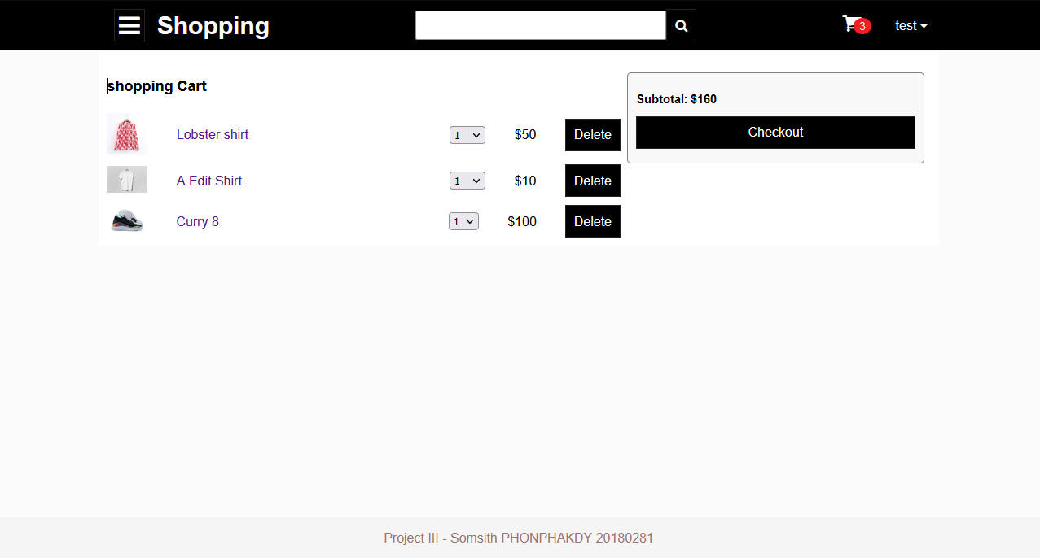
5. Giao diện sản phẩm
Trang giỏ hang

Slide 14
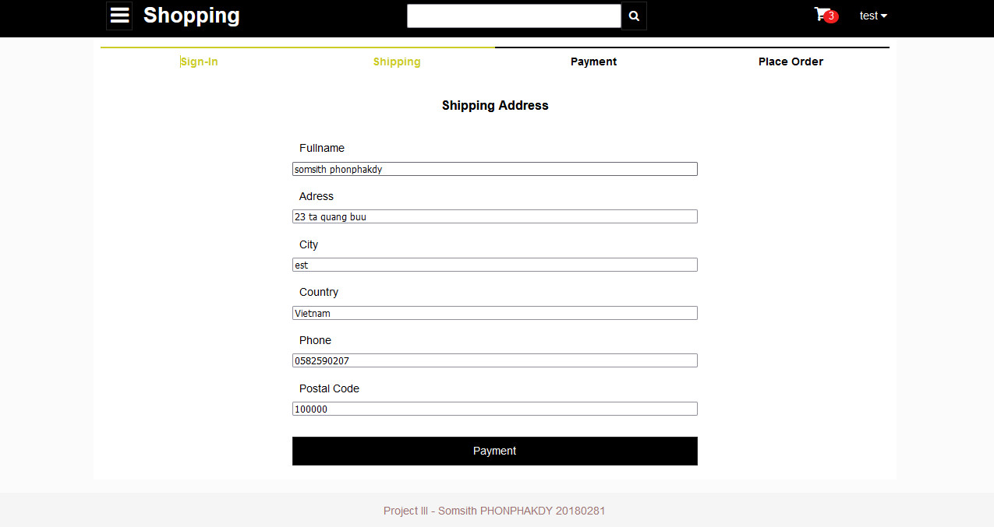
5. Giao diện sản phẩm
Trang Shipping

Slide 15
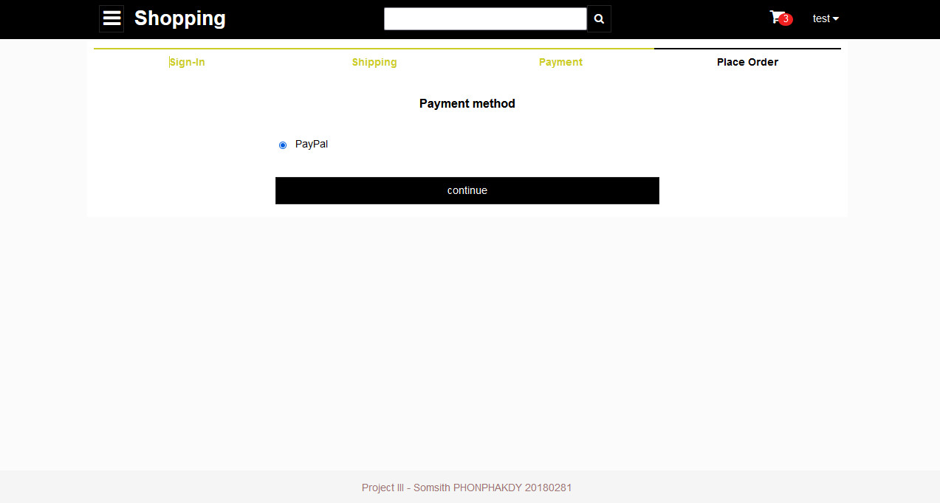
5. Giao diện sản phẩm
Trang payment method

Slide 16
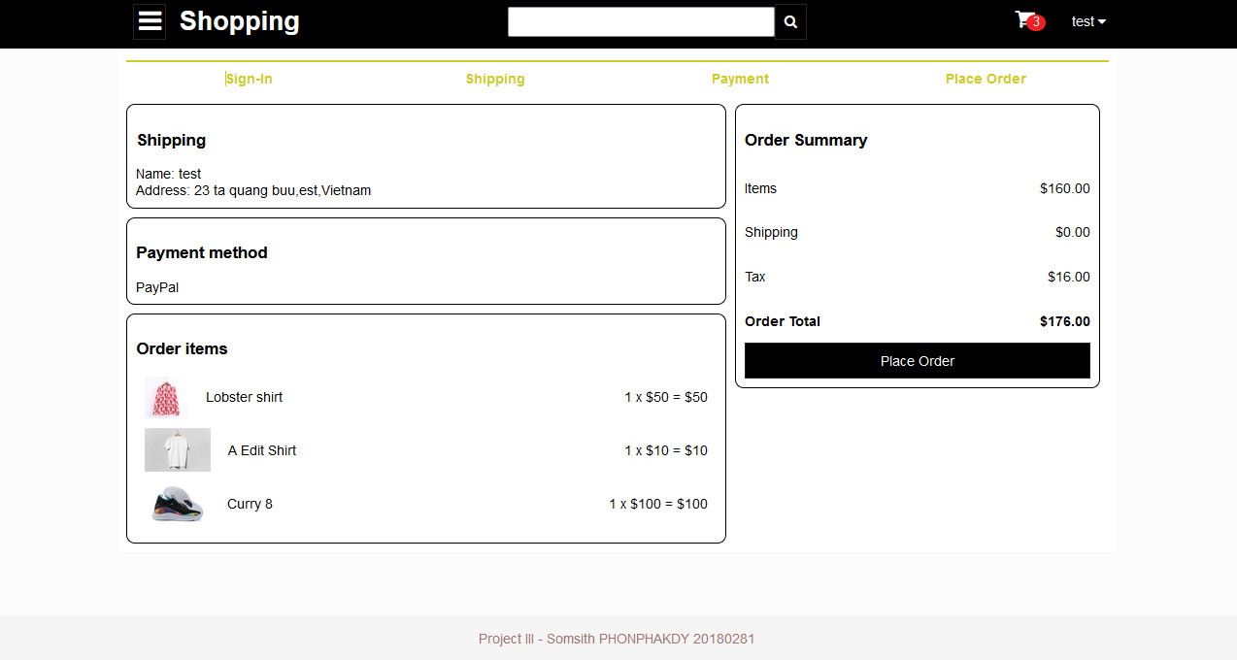
5. Giao diện sản phẩm
Trang Place Order

Slide 17
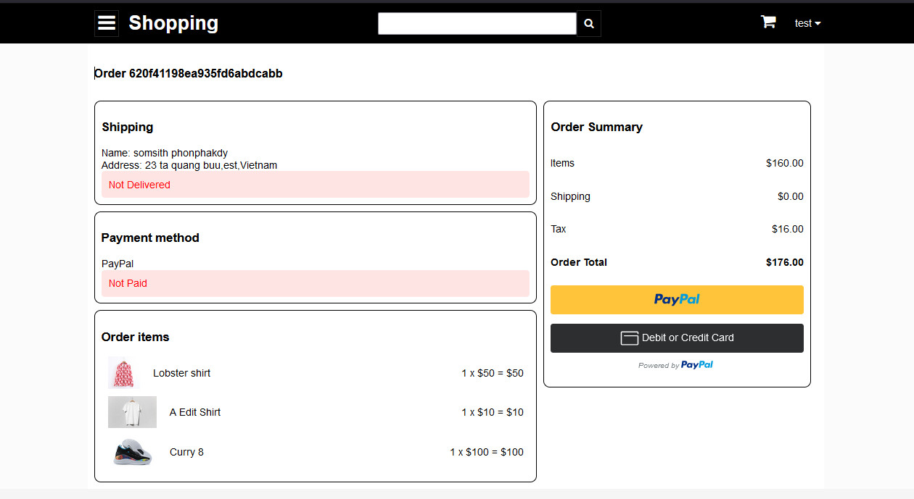
5. Giao diện sản phẩm
Trang Oder details

Slide 18
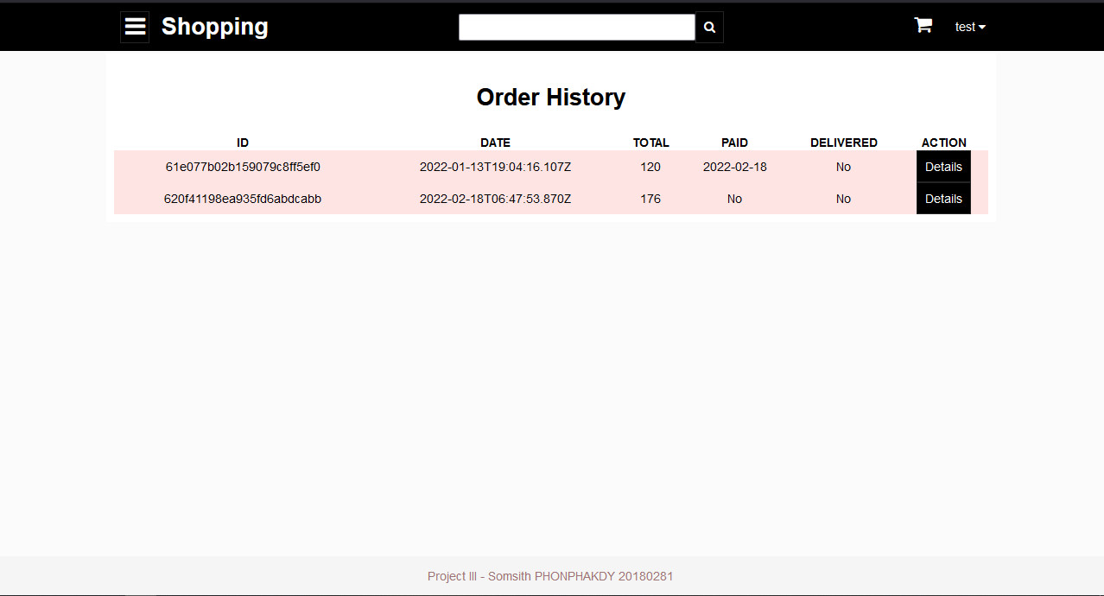
5. Giao diện sản phẩm
Trang Order history

Slide 19
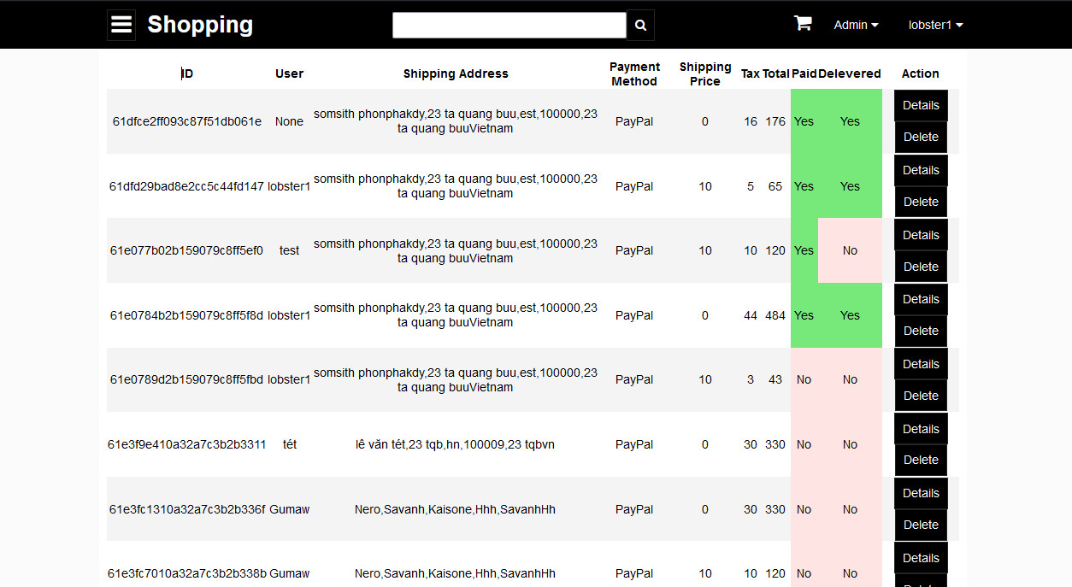
5. Giao diện sản phẩm
Trang Order Management (admin)

Slide 20
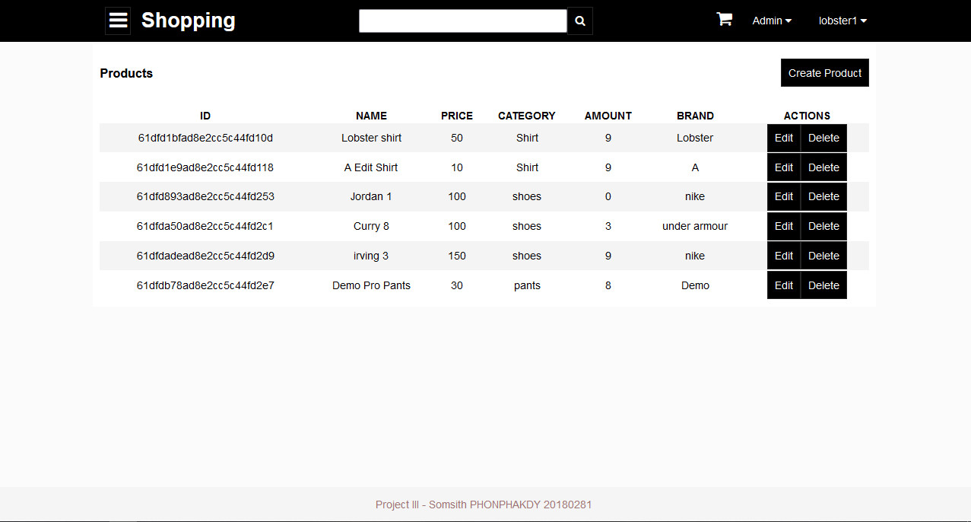
5. Giao diện sản phẩm
Trang Products management (admin)

Slide 21
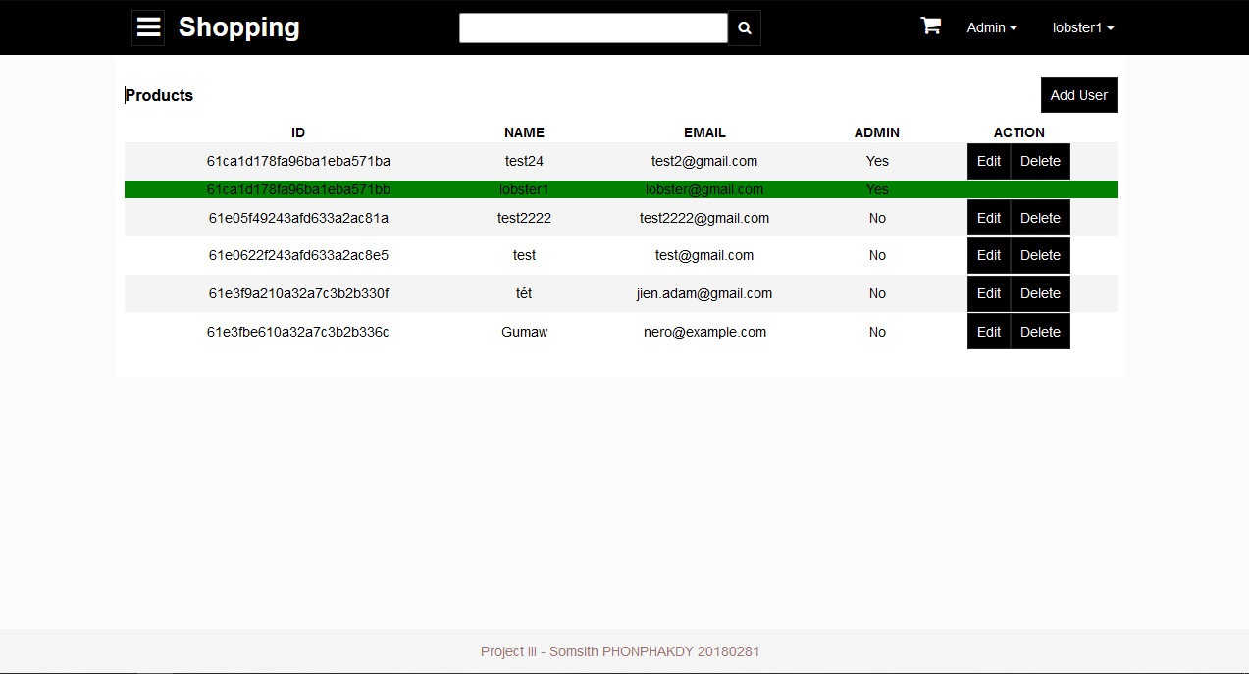
5. Giao diện sản phẩm
Trang Users management (admin)

Slide 22
6. Tổng kết
Những điểm đã đạt được:
Giao diện thân thiện
Website đã đáp ứng được yêu cầu xử lý nghiệp vụ cơ bản của quá trình bán hàng như quản lý sản phẩm, quản lý đơn hàng.
Các thông tin được lưu trữ, xử lý một cách dễ dàng, chính xác.
Các vùng nhập liệu được kiểm soát, tránh việc sai sót thông tin trong quá trình nhập dữ liệu
Hỗ trợ đặt hàng trực tuyến
Hỗ trợ thanh toán qua Paypal
Hướng phát triển :
Xây dựng thêm phương thức khuyến mại
Hỗ trợ thanh toán thêm phương thức mới
Cần kiểm soát chặt chẽ khi đặt hàng
phát triển website trở thành một website bán hàng chuyên nghiệp
phát triển thêm API cho ứng dụng xây dựng phần mềm trên hệ điệu hành Android và IOS

Slide 23
Demo

Slide 24
THANK YOU !

